Slide 1

Дистрикт 2482/
Пловдив-България
23 Март 2013
Визия за бъдещето и РФ
ПДГ Малик Авирал
ЗОНА 20-Б Фондация Ротари
Координатор стипендианти,
„Визия за бъдещето“, обучител

Slide 2
Ние се различаваме от другите НПО заради
Ротари Фондация

Slide 3
Мото на Ротари Фондацията
«Да правим добро по света»

Slide 4
Ротари Фондацията
е източник
на средства
за най-важните проекти!

Slide 5
Ротари Фондацията е създадена през 1917 г.
През 2017 г.
100-годишна Фондация

Slide 6
2017 Визия за Фондация Премиер
Изкореняване на полиомиелита
Лавина от запитвания за стратегически партньорства с НПО и др. организации
Нобелова награда за мир, присъдена на Ротари или програмата за стипендиантите
Авторитетност по критични въпроси като вода, грамотност
Една от топ 50 фондации (много висок рейтинг за благотворителност)
Стойност на постоянните фондове= $ 800 млн.
APF ръст ~ $153 млн.
Увеличено и разнообразно дарение
По-малко транзакции, намален персонал, но ефективен и ефикасен
Всички ротарианци, клубове и дистрикти активни в набирането на средства и програмите

Slide 7
Визията за бъдещето е …
Стратегически план
Нов модел за правене на проекти
Изграждане на успех с програмите
Групиране на проекти и дейности

Slide 8
Защо план за визията за бъдещето?
Подготовка за 100-годишнината на Ротари Фондацията
Да запази значимостта си в света на филантропите
Устойчиви проекти
По- голямо въздействие
Опростен процес

Slide 9
Мисия
Нова Одобрена през юни 2006
Мисията на Ротари фондацията на Ротари Интернешънъл е да даде възможност на ротарианците да се развиват световното разбирателство, добрата воля и мирът чрез подобряване на здравеопазването, подкрепа на образованието и намаляването на бедността.

Slide 10
Приоритети
Добрата воля и мира
Мир и превенция/разрешаване на конфликти
Здраве
2. Превенция на болести и лечение
3. Вода и канализация
4. Майчино и детско здраве
Образование
5. Основно образование и грамотност
Намаление на бедността
6. Икономическо развитие и развитие на общността

Slide 11






ПРИОРИТЕТИ
Мир и првенция/разрешаване на конфликти
Превенция на болести и лечение
Вода и канализация
Майчино и детско здраве
Основно образование и грамотност
Икономическо развитие и развитие на общността

Slide 12
Устойчивост

Slide 13
Устойчиви резултати
За РФ устойчивост означава осигуряване на дългосрочни решения на нуждите на общността, които общността, която се възползва може да поддържа след приключване на финансирането. Глобалните проекти трябва да са устойчиви.

Slide 14
Qualification

Slide 15
Всеки цент от ротарианец е ценен!

Slide 16
Квалификация
Осигурява на клубовете необходимата финансова информация и контрол за стопанисване да се отговори на изискванията на фондацията и успешното управление на дейностите подкрепени финансово с грантове

Slide 17
Квалификация
Клубовете и дистриктите ще подпишат споразумение за да се квалифицират за получаване на средства от РФ
Квалификационният процес е опростен
Осигурява подходящи правни, финансови и правила застопанисване и контрол на безвъзмездни средства
Дистриктите ще бъдат обучени да подготвят клубовете си

Slide 18
Дистрикт квалификация
Меморандум за разбирателство
1. Дистрикт квалификация
2. Задължения на дистрикт офицерите
3. Квалификация на клуба
4. План за финансов мениджмънт
5. Годишна финансова оценка
6. Изисквания към банковата сметка
7. Отчет за употребата на средствата от Гранта
8. Съхранение на документацията
9. Метод на отчитане и предотвратяване на злоупотреба с отпуснати безвъзмездни средства

Slide 19
Клубна квалификация
Меморандум за разбирателство
Управлява се от дистрикта
2 минимални изисквания:
  Поне 1 член на клуба посещава семинар за управление на грантове
  Клубът се съгласява да внедри клубния меморандум за разбирателство чрез подписите на президента и електпрезидента
Дистриктите могат да добавят допълнителни изисквания към квалификацията на клубовете

Slide 20
  Поне 1 член на клуба посещава семинар за управление на грантове за предпочитане президент-елект

Slide 21
Клубна квалификация,
Меморандум за разбирателство
1. Клубна квалификация
2. отговорности на клубните офицери
3. План за финансово управление
4. Изисквания към банковата сметка
5. доклад за употребата на средствата от гранта
6. Съхранение на документите
7. Доклад за злоупотреби с безвъзмездни средства

Slide 22
  Клубът се съгласява да внедри клубния меморандум за разбирателство чрез подписите на президента и елект-президента

Slide 23
Авторизация и споразумение
Това споразумение за разбирателство е споразумение между клуба и дистрикта и признава, че клубът ще предприеме мерки, за да се гарантира правилното прилагане на схеми за безвъзмездно финансиране и правилното управление на средствата от безвъзмездната помощ от фондацията. С подписването на този документ клубът се съгласява да се съобрази с всички условията и изискванията на Меморандума за разбирателство.
От името на Ротари клуб ___________________________ долуподписаният се съгласява да спазва условията и изискванията на Меморандума за разбирателство за ротарианска година ______________ и ще уведоми Ротари Интернешънъл __________ дистрикт за всякакви промени или промени на клубни политики и процедури, свързани с тези изисквания.
Президент на клуба Елект президент на клуба
Мандат Мандат
Име Име
Подпис Подпис
Дата Дата

Slide 24
Как да открием
партньори?

Slide 25
Как да открием партньори?
Чрез изпращане на имейли до дистрикт гуверньори,
Асамблеята на РИ,
Конвенцията на РИ,
Групов образователен обмен

Slide 26
Как да открием партньори?
Командировки
Младежки обмен
Други международни Ротари срещи
Ротарианци посещаващи вашия клуб

Slide 27
Как да открием партньори?
побратимени клубове,
ICC Комитетите,
стипендианти,
програми за семеен обмен.

Slide 28
интернет уеб сайт
www.matchinggrants.org

Slide 29
Как проект отговори на FV правилата

Slide 30
SHARE(%50WF+%50DDF)
%50 DDF
%50 WF
DISTRICT DESIGNATED FUND
a- %50 si District Grants(max)
b- %50 si Global Grants (min)
WORLD FUND
GLOBAL GRANTS
TRF SUPPORT
Notes:
Review of the criteria

Slide 31
Пример за модел за финансиране
Фонд на годишните програми (US $1000 Дарение)
US $500
SHARE
US $500
Контрол дистрикта
Контрол Настоятелството
ДДФ
Световен фонд
Други
( Кеш, печалбите на постоянния фонд)
Remaining DDF Balance (Minimum of US $250)
До US $250
Дистриктни грантове
Глобални грантове
( световния фонд подпомага ДДФ и кеш)

Slide 32
Какъв проект бихте
искали да организирате?
Може да бъде:
1. Стипендия
2. Професионална група за обучение
3. Хуманитарна група

Slide 33
Програмите на ФР с визия за бъдещето
Стария модел, 12 различни гранта!!!
Сега,само 3 гранта.

Slide 34
ТРИ ОСНОВНИ ГРАНТОВЕ
В НОВАТА ВИЗИЯ НА РФ
Дистрикт грантове
Глобални грантове
Пакетни грантове

Slide 35
ТРИ ОСНОВНИ ГРАНТОВЕ В НОВАТА ВИЗИЯ НА РФ
Дистриктни грантове
(мисия на фондацията)
Глобални грантове
(Приоритети на РФ)
Пакетни грантове
(със стратегически партньори)

Slide 36
Професионално обучение
Международен обмен на млади професионалисти, които не са ротарианци
Дистриктни грантове (от ДДФ)
Глобални грантове: мин. 3 членове, максимално, колкото решим(мин.30.000 $ проект за 2 отбора)
Пакетни грантове: Университетите Кан и Корабите Mercy

Slide 37
Програми за стипендии
Подкрепят образованието на студент
Дистриктни грантове (от ДДФ)
Глобални грантове: мин. 30.000 $ за студент)
Пакетни грантове: ЮНЕСКО

Slide 38
Хумантирани програми
Подкрепят хуманитарни проекти
Дистриктни грантове (от ДДФ) малки проекти
Глобални грантове: мин. 30.000 $ за проект
Пакетни грантове: Oikocredit микрокредитиране финанси

Slide 39
Да изберем Глобален грант, за да организираме:
* Стипендия
* Професионално обучение
* Хуманитарни проекти
Използваме един и същи метод за всички!!!

Slide 40
Приоритети
Мир, предотвратяване и разрешаване на конфликти
Профилактика и лечение на заболяванията
Водаснабдяване и канализация
Майчино и детско здравеопазване
Основно образование и грамотност
Икономическо развитие и развитие на общностите

Slide 41
Глобални грантове!

Slide 42

Глобални грантове на РФ
Дългосрочни проекти
Награди за по-големи
  грантове
Устойчиви резултати
Свързаност с приоритетите
Подкрепя от световния фонд
възможно е да бъдат както от клубовете, така и от дистрикта

Slide 43
Глобални грантове
Да помагат на Ротари клубовете и дистриктите в изпълнението на хуманитарни проекти
Участие на Фондацията чрез Световния фонд
  0.50 $ за всеки 1$ в кеш
  1 $ за 1$ от DDF (SHARE) принос

Slide 44
Сравнение между глобалните гранове и мачинг грантовете
Да подпомогнат Ротари клубовете и дистриктите в изпълнението на професионални обмени, стипендии и хуманитарни проекти
Глобални грантове
  Мин. 15.000 $ от РФ Проект тотал:30.000 $(мин.)
  Макс. 200.000 $ от РФ
Мачинг грантове
  Мин. 5.000 $ от РФ Проект тотал:10.000 $(мин.)
  Макс. 100.000 $ от РФ

Slide 45
Дистрикт и Глобални Грантове
Дистрикт грантове
Грантове за университетски преподаватели
Посланически стипендии (културни, няколко академични години)
Групов Образователен обмен
Стипендии
Малки хуманитарни проекти
Грантове за доброволци
За възстановяване от бедствия
Глобални грантове
Глобални стипендии за академична година
Екипи за професионално обучение
По-големи хуманитарни проекти (мин 30.000 $)
Ротари центрове за Международни изследвания

Slide 46
Дистрикт грантове!

Slide 47
D.6160
%50 DDF
Дистрикт
%50 DDF
РФ
Световния Фонд
D.2482
%50 DDF
Дистрикт
%50 DDF
РФ
Световния Фонд
Notes:
Review of the criteria

Slide 48
Дистрикт грантове
( под отговорността на ДГ)
ДГ 2482
ДГ 6160
X Club
Y Club
Notes:
Review of the criteria

Slide 49
Пакетни грантове!

Slide 50
Пакетни Грантове
Сътрудничество с стратегически партньори, които не са ротарианци и структурите на Ротари
Подкрепят приоритетите
Може да бъдат стипендии, хуманитарни проекти и професионално обучение
1. Unesco IHE Universities
2. Aga Khan Universities
3. Oikocredit Finance Organization
4. Mercy Ship

Slide 51
Някои примери

Slide 52
Стипендии (глобални грантове)
  Образование в Америка
D 7200 DDF $ 7,000
D 2482 DDF $ 6,000
Sofia RC $ 4,000
Тотал sponsor cont. $ 17,000
ФР $ 15,000
Tотал $ 32,000
Само за 1 студент

Slide 53
Професионални обучителни екипи
(глобални грантове) старите ГОО
  Обемен между 2 страни
D 6810 DDF $ 7,500
D 2482 DDF $ 7,500
Total sponsor contr. $ 15,000
TRF $ 15,000
Total $ 30,000
За 2 екипа

Slide 54
Хуманитарни проекти
(глобални грантове-старите МГ)
Пример
  Страна домакин: България
    New York RC $ 6,000
  D 6100 (Cash) $ 5,000
  D 8700 (DDF) $ 6,000
  Dobrich RC $ 1,000
  Total sponsor cont. $ 18,000
  TRF
$ 12,000
Tотал: $ 30,000 Ще бъде ли приет?

Slide 55
Хуманитарни проекти
(глобални грантове - старите МГ)
  Страна домакин: България
  New York RC $ 2,000
  London RC $ 2,000
  Paris RC $ 2,000
  DDF D-6100 $ 6,000
  DDF D-2482 $ 5,000
  Varna RC $ 1,000
  Vidin RC $ 1,000
  Samokov RC $ 1,000
  Total sponsor cont. $ 20,000
  TRF $ 15,500
  TOTAL $ 35,500

Slide 56
Хуманитарни проекти
(глобални грантове - старите МГ)
  Страна домакин: България
  New York RC $ 2,000
  London RC $ 2,000
  Paris RC $ 2,000
  DDF D-6100 $ 3,000
  DDF D-7100 $ 3,000
  DDF D-2482 $ 2,500
  DDF D-1120 $ 2,500
  Varna RC $ 1,000
  Vidin RC $ 1,000
  Samokov RC $ 1,000
  Total sponsor cont. $20,000
  TRF $ 15,500
  TOTAL $ 35,500

Slide 57
Глобални грантове
  Страна домакин: България
D 6100 DDF $ 10,000
Bourgas RC $ 5,000
Troyan RC $ 5,000
Total sponsor cont. $ 20,000
TRF
$ 15,000
TOTAL $35,000

Slide 58
Глобални грантове
  Страна домакин: Тайланд
Bangkok RC $ 1,000
D.2482 $ 7,500
D.5050 $ 7,500
Sofia RC $ 2,000
Total sponsor cont. $18,000
TRF
$ 16,500
TOTAL $ 34,500

Slide 59
Дистикт 2430 Kападокия
Глобални грантове
Глобални грантове име на проекта: Bozcakoy Achieving Healtier Drinking Water Groundwork Project.
Местоположение на проекта: Bozcakoy в Кападокия, Сентрална Анатолия
Общ сума на проекта: 60,250 $
Описание на проекта: Bozcakoy, е село със 375 къщи. Някой от жителите на селото живеят в чужбина, но се прибират през лятото. Псотояното население живущо в 280 къщи е 750 жителя.през лятото жителите достигат до 3000. Този проект ще осигури и напълно възстанови нуждата от питейна вода, както и подобри общественото здраве на селото.

Slide 60

Bozcakoy проект за вода
Какъв беше проблемът?
  50-годишна водоснабдителна система доставя водата за село с 500-3000 (сезонни жители) в също така и сеизмична зона. Първоначално конструирани от азбест и подсилени с бетон тръби сега са напукани и се разпадат. Резултатите се:
    Висока честота на мезотелиом (рядка форма на рак, причинена от азбест)
    Висока загуба на вода поради теч
    Вливането на наземни живи бактерии и болести като ехинацея коли
    Недостатъчно налягане на водата, за да се обслужват на всички къщи в селото

Slide 61
Bozcakoy проект за вода
Какво беше решението?
  Инсталиране на 12,000 метра 10 см полиетиленови тръби за вода с висока плътност (сегашния световен стандарт), за да подмени повредената тръба. Интегриране със съществуващите клапани, където е възможно, допълнителна клапани и тръби, които да обслужат новите къщи в селото.
  Ангажирахме турски държавна, областна и местна власт за съвместно сътрудничество и участие с оборудване, планове,разрешителни и строителен надзор. Координирахме усилията със сезонни работници както доброволци, така и платени.

Slide 62
ПАРТНЬОРИ ПО ПРОЕКТА
Kapadokya RK……...………........1.250.00 USD
Adana RK.………………………...…500.00 USD
Ankara Anıttepe RK.…………….…500.00 USD
Ankara Oran RK.……………………750.00 USD
Ankara Ostim RK.………….…….....500.00 USD
Ankara Yenişehir RK.…………..…..500.00 USD
Antalya Kaleiçi RK.………….………500.00 USD
İskenderun RK.……………..….…....500.00 USD
Mersin RK.………………….…….…..500.00 USD
Mersin Akdeniz RK.………...…….…500.00 USD
Niğde RK.………………………….….500.00 USD
Kayseri RK.……………………..…….500.00 USD
Konya Meram RK.……….………..…500.00 USD
Adapazari RK.………………………..500.00 USD
Немски и Американски клубове ....10.000.00 USD
Дистрикт 5960 САЩ ………………….............11.625.00 USD
Дистрикт 2430 Tурция……………………….5.000.00 USD
ФР от Световния фонд …………………….. 25.625.00 USD

Slide 63
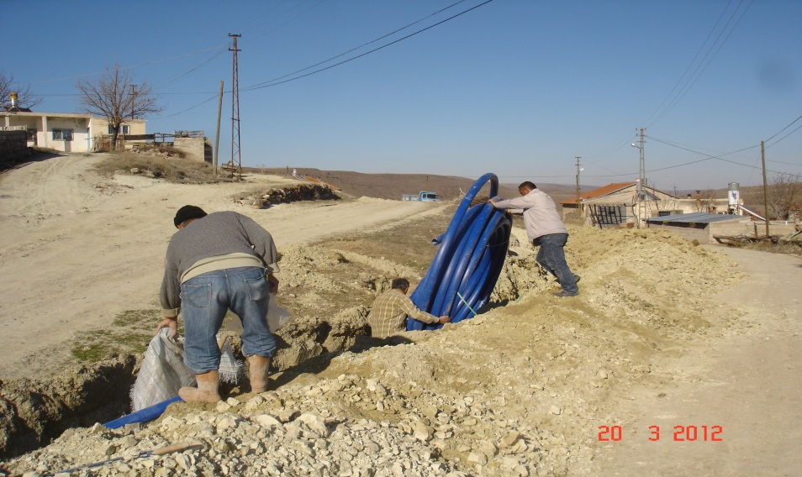
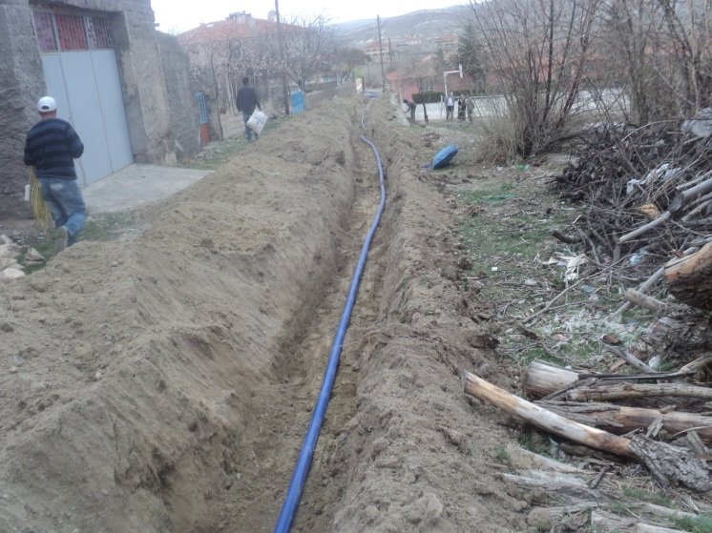
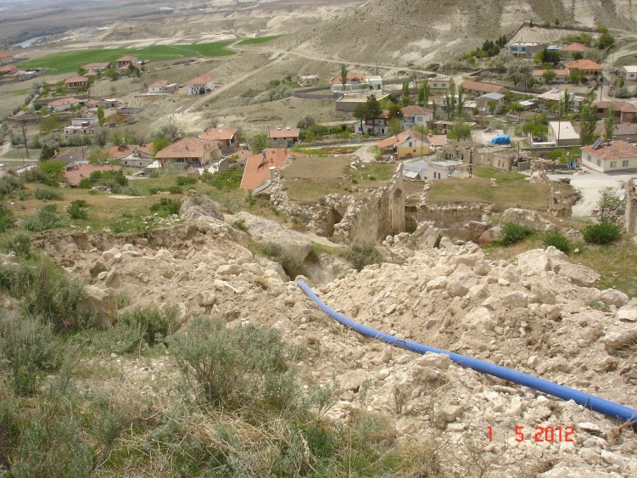
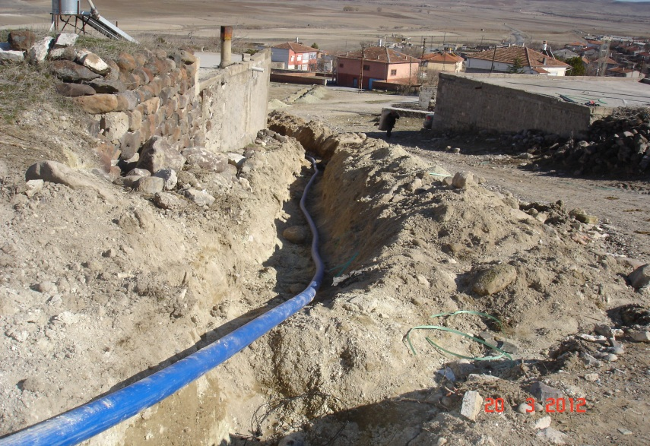
Bozcakoy проект за вода Полагане на тръбите

Slide 64
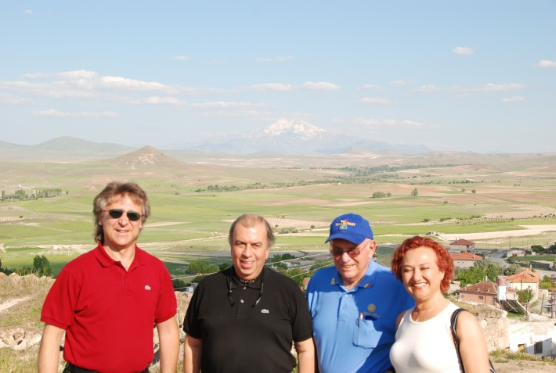
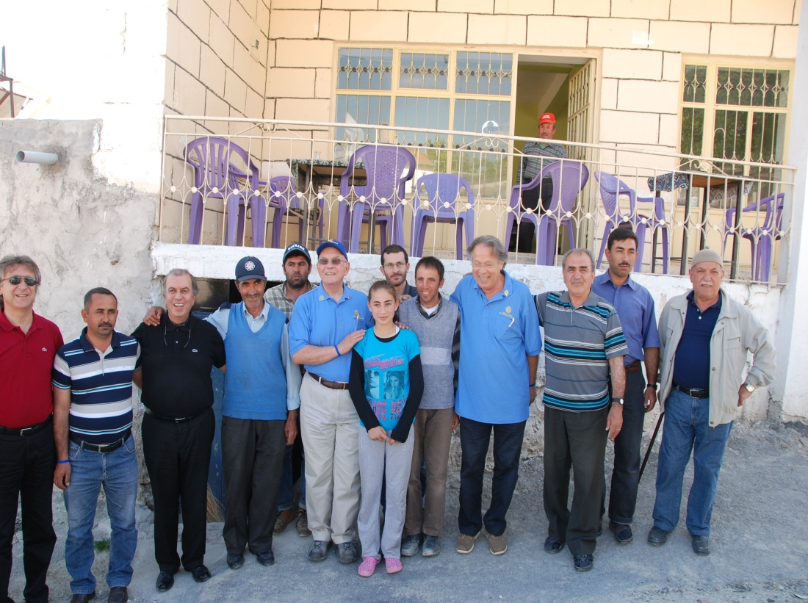
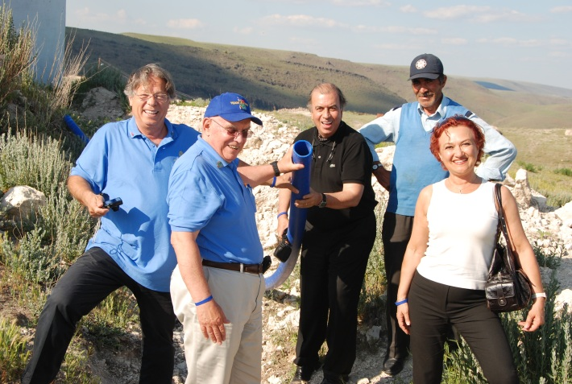
Bozcakoy проект за вода Ротарианците и хората от селото

Slide 65
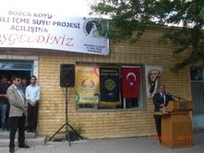
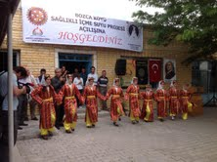
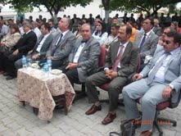
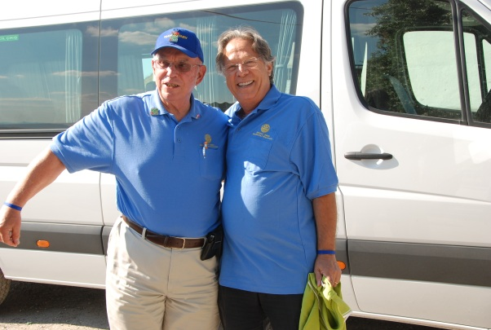
Bozca проект за вода Официалното тържество при приключването на проекта

Slide 66
WEB
И
ДОСТЪП ЗА ЧЛЕНОВЕ

Slide 67
*Как да кандидастваме за средства от РФ?
*Кой формуляри попълваме?

Slide 68
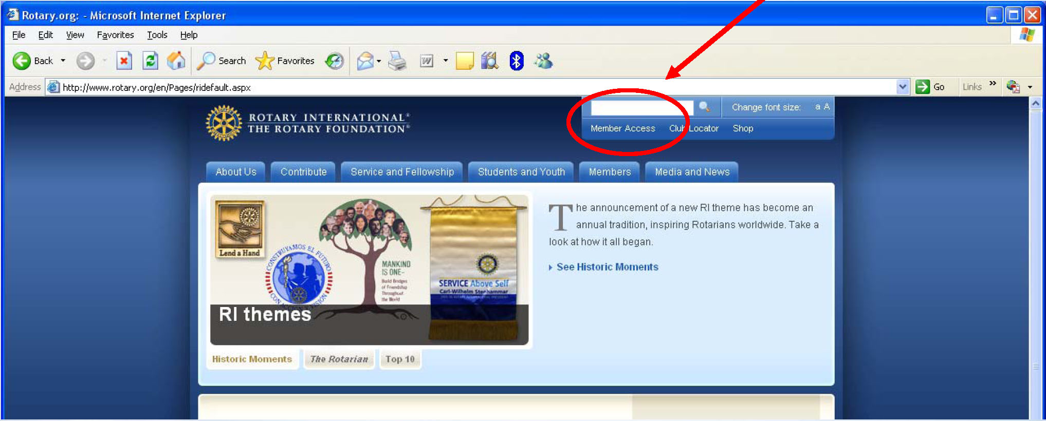
Link към достъпа за членове

Slide 69
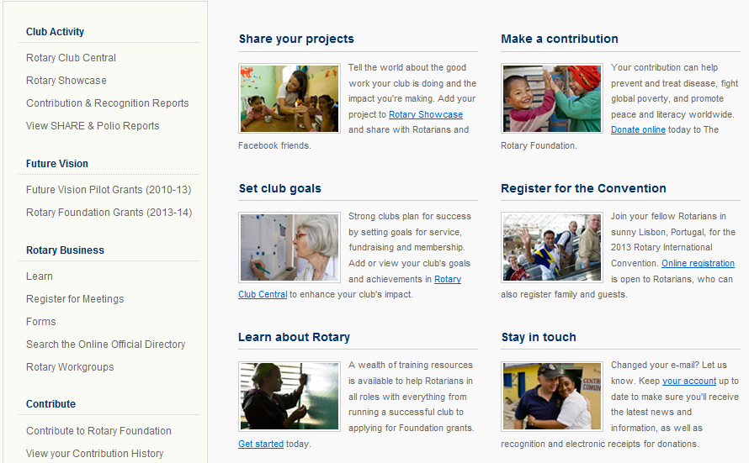
Портал за членове

Slide 70
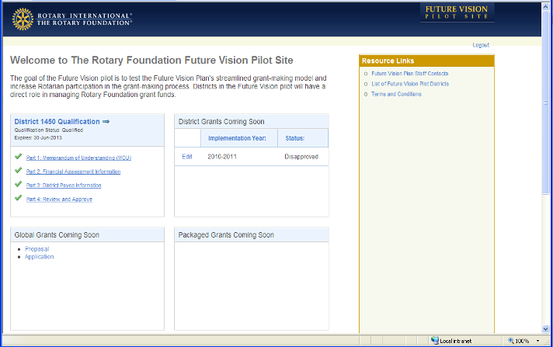
Достъп за членове

Slide 71
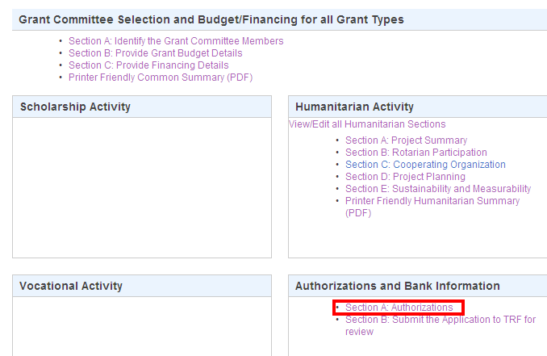
Формуляр-1

Slide 72
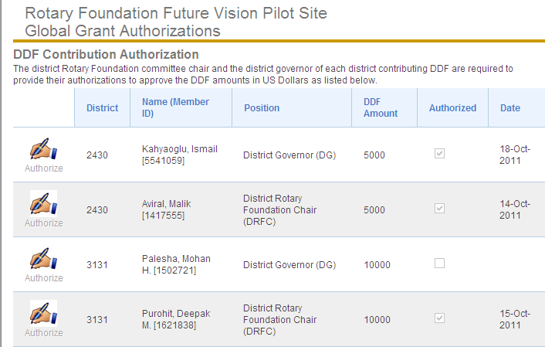
Упълномощаване -2

Slide 73
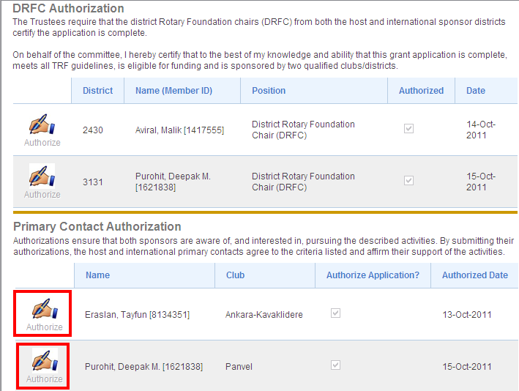
Упълномощаване-3

Slide 74
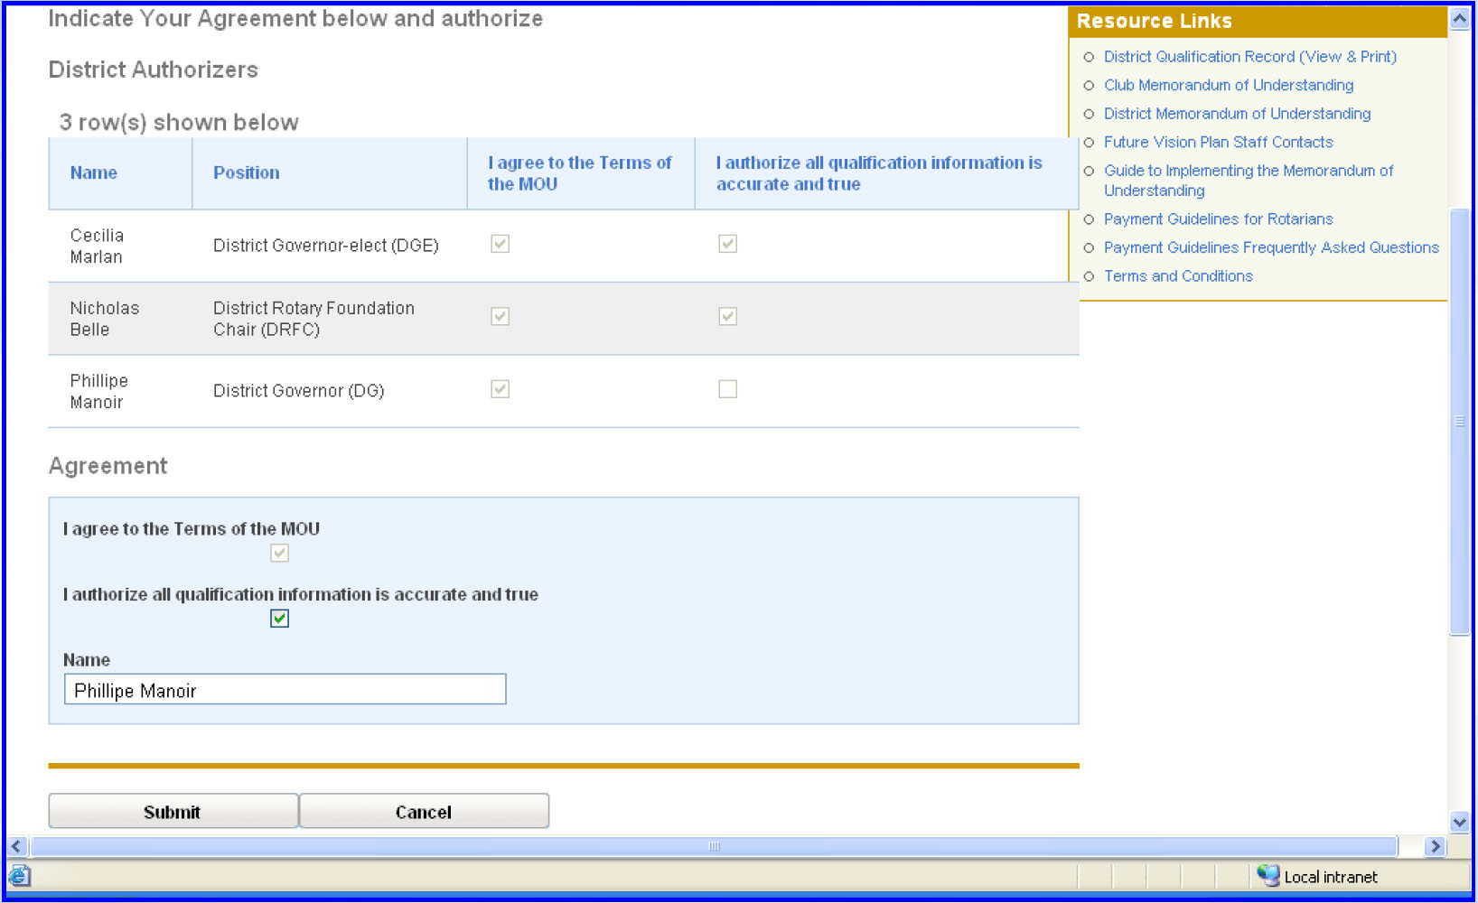
Упълномощаване
Notes:
Review of the criteria

Slide 75
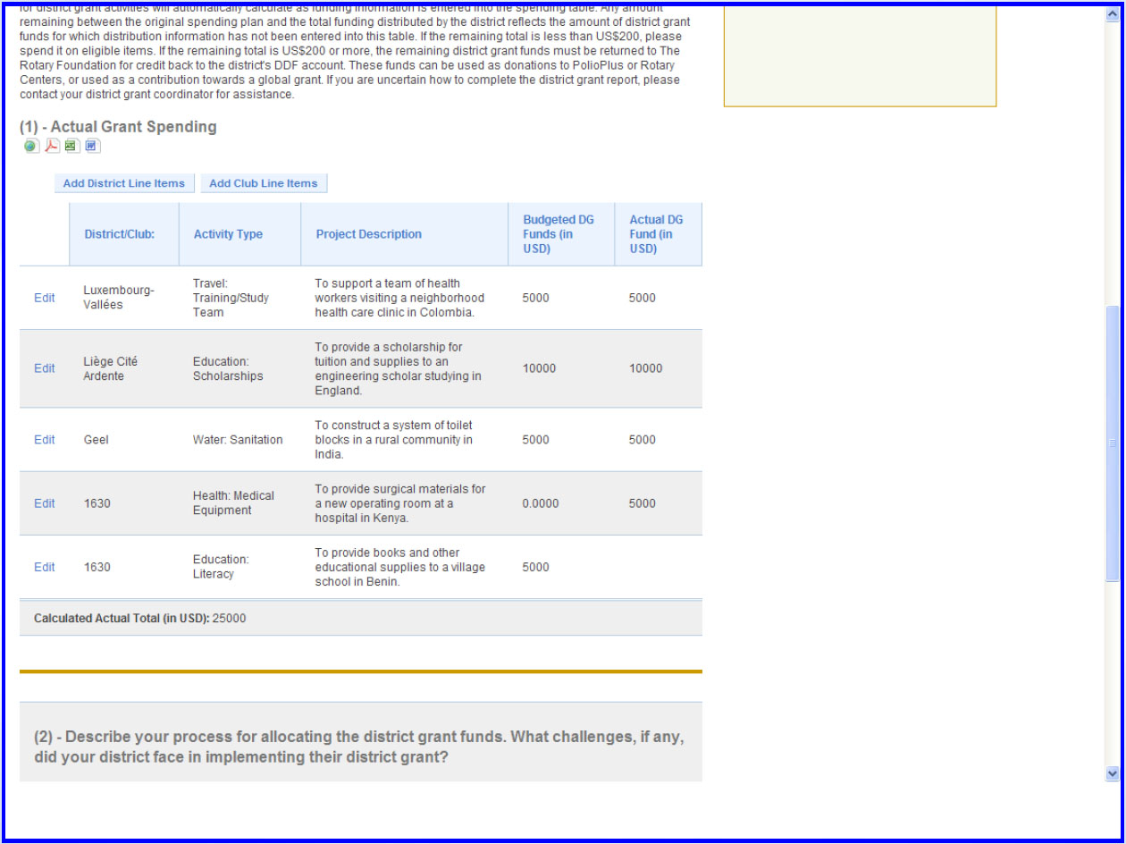
Отчети
Notes:
Review of the criteria

Slide 76

Въпроси

Slide 77
КРАЙ
БЛАГОДАРЯ ВИ....

